Slide 1

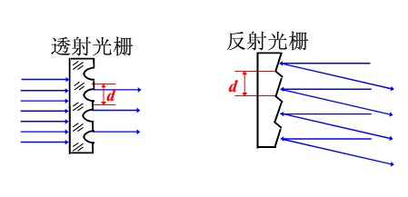
8-5 光栅衍射与光栅光谱
衍射光栅：由大量等间距、等宽度的平行狭缝
所组成的光学元件。
光栅常数：d=a+b
数量级为10⁻⁵~10⁻⁶m
用于透射光衍射的叫透射光栅。
用于反射光衍射的叫反射光栅。
条纹特点：
亮、细、疏

Slide 2
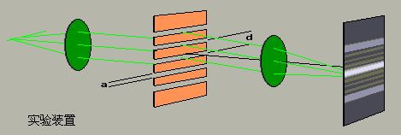
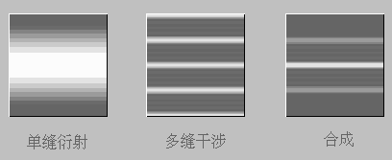

Slide 3
一、衍射光栅
1.光栅方程
衍射条纹的形成:
只有衍射
单缝衍射
I
1）各单缝分别同时
产生单缝衍射
注意：每一个单缝衍射的图样和位置都是一样的。
sinθ
只有干涉
多缝干涉
2）
各单缝衍射的平行光产生多光干涉。
sin θ

Slide 4


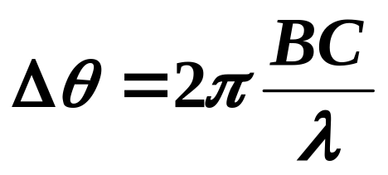
各单缝衍射的平行光产生什么样的多缝干涉？
从不同单缝射出的平行光依次相差相同的光程BC或相同的相位差Δ θ
a
a
a
d
a
d
d
b
d
b
C
b
C
b
B
C
C
B
B
B
各狭缝上的子波波源一一对应，且满足相干条件。

Slide 5
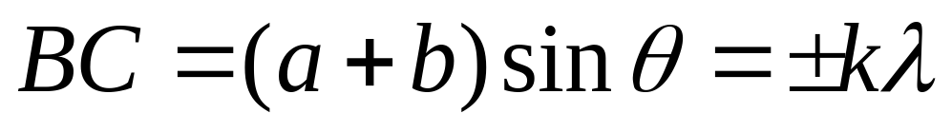
多缝干涉
相邻狭缝对应点在衍射角θ方向
上的光程 差满足：
a
d
b
C
B
k=0, 1, 2, 3 · · ·主极大级数
则相干加强，形成明条纹。此式称为光栅公式。
多缝干涉明条纹也称为主极大明条纹
明纹处的合振幅应该是光栅N个单缝的光振动的叠加，亮度相对单缝衍射明纹大得多。

Slide 6
多缝干涉
a
d
b
C
B
k=0, 1, 2, 3 · · ·主极大级数
光栅常数越小，衍射角越大，相邻明纹间距越大，越有利于分辨和测量
各狭缝衍射出来的光因干涉相消则出现暗条纹
理论和实验表明： N条光栅图样中，两个相邻主极大之间，分布着N-1条暗条纹和N-2条次级明条纹。

Slide 7
单缝衍射
光栅衍射
多缝干涉
光栅衍射是单缝衍射和缝间光线干涉两种效应的叠加效果。亮纹的位置决定于缝间光线明纹干涉的结果，光强分布受单缝衍射光强分布调制的结果。

Slide 8
光栅衍射的结论：
每个单缝的衍射光强决定于来自各单缝的光振幅矢量 A_{i} 的大小，它随衍射角θ 而变化。
而多缝干涉主极大的光强决定于 N·A_{i，}受 A_{i} 大小的制约。
* 光栅衍射图样的 特点：在比较暗的背景上出现一系列分得很开的细窄亮条纹。 光栅的缝数越多，明纹越细越亮。

Slide 9
I
综合：
如果只有衍射：
-2
-1
1
2
如果只有干涉：
I
干涉、衍射均有之：
I
-2
缺
级
缺
级
2
-5
-4
-2
-1
1
2
4
5

Slide 10
* 光栅衍射图样
缝数 N = 5 时光栅衍射的光强分布图
主极大
包络线为单缝衍射
的光强分布图
中
央
亮
纹
(
亮纹
)
次极大
极小值
k=-6
k=-4
k=-2
k=0
k=2
k=4
k=6
k=-5
k=-3
k=-1
k=1
k=3
k=5

Slide 11
2.缺级现象
缺级 由于单缝衍射的影响，在应该出现干涉极大（亮纹）的地方，不再出现亮纹
缺极时衍射角同时满足：
单缝衍射极小条件
缝间光束干涉极大条件
a · sinθ= ± k'λ
(a+b) ·sinθ= ± kλ
k'= 1, 2,· · ·
k=0, 1, 2, · · ·
即缺级条件：
k 就是所缺的主极大级次
k =(a+b) /a · k'

Slide 12

缺 级
光栅衍射
第三级极
大值位置
单缝衍射
第一级极
小值位置
缺级
k=-6
k=-4
k=-2
k=0
k=2
k=4
k=6
k=-5
k=-3
k=-1
k=1
k=3
k=5
a
+
b
k
3
6
9
若：
=
=
=
=
=
a
k’
1
2
3
缺级：
k
=
± 3, ± 6, ± 9,...

Slide 13


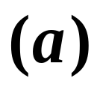
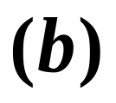
垂直入射时：(a+b)sin θ = ± kλ k=0, 1, 2, 3 · · ·
单色平行光倾斜地射到光栅上
异侧取“-”
同侧取“+”
相邻两缝的入射光在入射到光栅前已有光程差（a+b)sinθ₀
则斜入射的光栅方程为：
(a+b)(sin θ ± sinθ₀ )= ± kλ k=0, 1, 2, 3 · · ·

Slide 14
[ 例1 ] 用每厘米有5000条的光栅，观
察钠光谱线，
0
λ
=
5893
A
问：1. 光线垂直入射时；2. 光线以30º角
倾斜入射时，最多能看到几级条纹？
解：1. 由光栅公式：
(
a
+
b
)
sin
ϕ
=
k
λ
当
sin
ϕ
=
1
时， k有最大值。
1×10⁻²
a
+
b
=
=
2×10⁻⁶ m
5000
(
a
+
b
)
2×10⁻⁶
~
k
=
sin
=
~
3
ϕ
λ
5.893×10⁻⁷
最多能看到3级条纹。

Slide 15
B
.
C
屏
A
.
.
2. 倾斜入射
ϕ
o
θ
θ
=
30
0
x
f
在进入光栅之前有一附加光程差AB，所以：
δ
=
AB
+
BC
=
(
a
+
b
)
sin
θ
+
(
a
+
b
)
sin
ϕ
=
(
a
+
b
)
(
sin
θ
+
sin
ϕ
)
光栅公式变为：
(
a
+
b
)
(
sin
θ
+
sin
ϕ
)
=
k
λ
(
a
+
b
)
(
sin
θ
+
sin
ϕ
)
~
k
=
~
5
λ

Slide 16
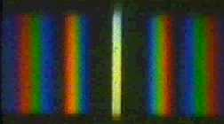
二. 光栅光谱
(a+b)sin θ = ± kλ
屏
ϕ
0
如果有几种单色光同时投射在光栅上，除中央明纹外，每一组（同一级数k）谱线都是由同级的不同颜色的明条纹按波长顺序排列成的衍射花样，称光栅光谱
x
f
白光的光栅光谱

Slide 17
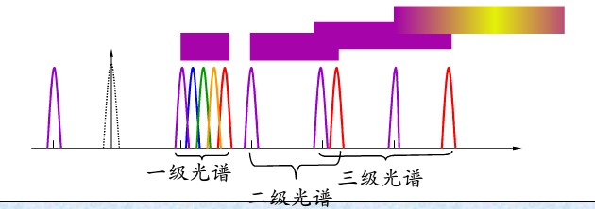
二. 光栅光谱
白光的光栅光谱：
从中央明纹往外看，侧形成由紫色到红色对称排列的彩色谱线
(a+b)sin θ = ± kλ
级数越高，相邻两级谱线间距就越大，就会出现相邻组光谱的重叠

Slide 18
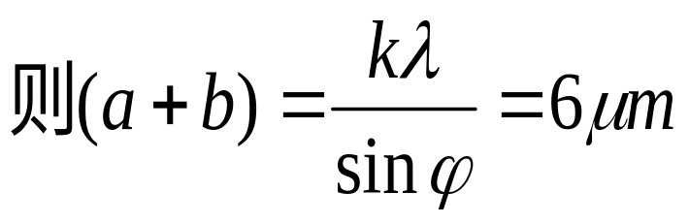
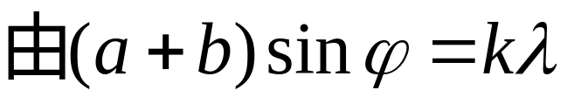
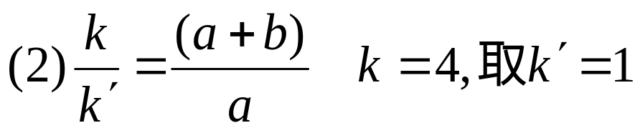
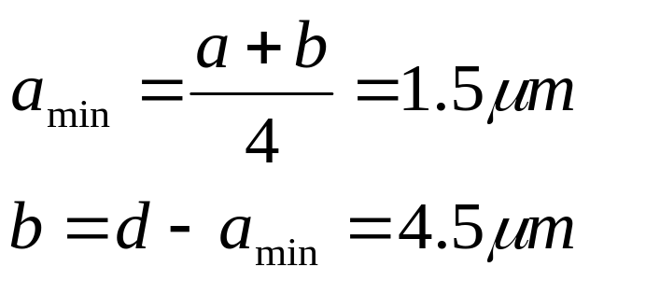
例2、波长为6000Å的单色光垂直入射在一光栅上，第二级明纹出现在sinϕ₂=0.2处，第4级为第一个缺级。求(1)光栅上相邻两缝的距离是多少？(2)狭缝可能的最小宽度是多少？(2)狭缝可能的最小宽度是多少？(3)按上述选定的a、b值，实际上能观察到的全部明纹数是多少？
解: (1)
光栅常数一定时，a越小，缺级越出现在对应衍射角大的地方

Slide 19
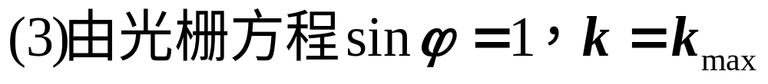
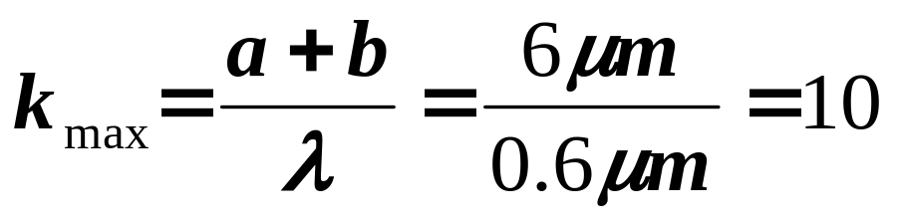
在-90⁰<sinϕ<90⁰范围内可观察到的明纹级数为
k=0,±1, ±2, ±3, ±5, ±6, ±7, ±9,共15条明纹

Slide 20
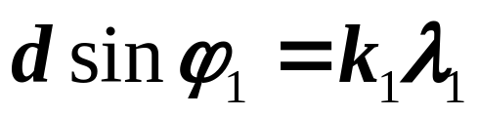
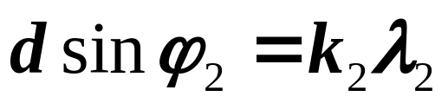
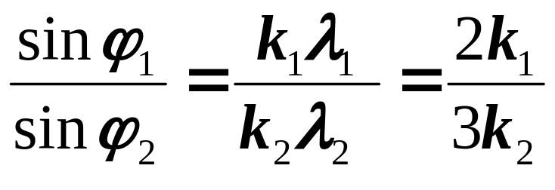
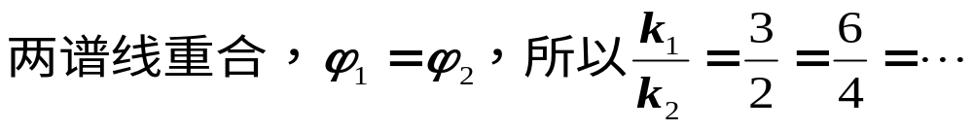
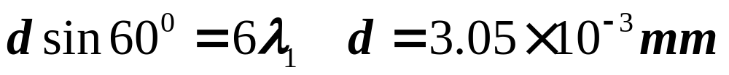
例3、一束平行光垂直入射到某个光栅上，该光束有两种波长λ₁=4400Å,λ₂=6600Å实验发现，两种波长的谱线(不计中央明纹)第二重合于衍射角ϕ=60⁰的方向上，求此光栅的光栅常数d。
解：
第二次重合k₁=6,k₂=4

Slide 21
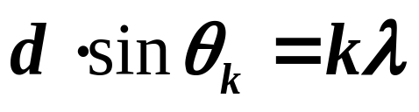
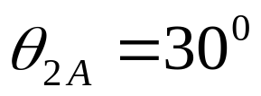
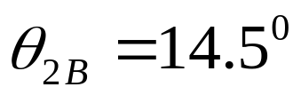
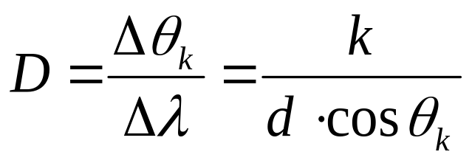
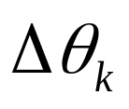
例题4：光栅A的d_{A}=2微米，光栅宽度W_{A}=N_{A} d_{A}=4厘米，另一光栅B的d_{B}=4微米，光栅宽度W_{B}=10厘米，现有波长为500nm和500.01nm的平面波垂直照射这两块光栅，选定在第二级工作。
试问：1、这两块光栅分别将这两条谱线分开多大的角度？2、能否分辨这两条谱线？
解： 由光栅公式求第二级对应的衍射角
光栅A
光栅B
1、用角色散的定义式D：
再求：将500.01nm和 500nm双线分开的角度

Slide 22

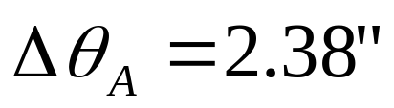
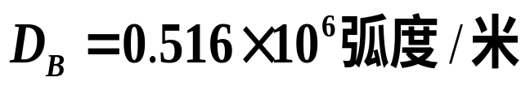
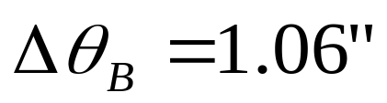

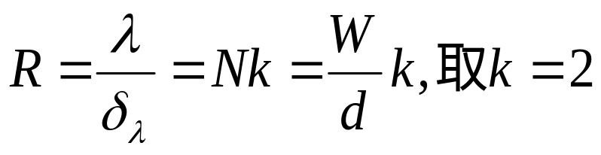
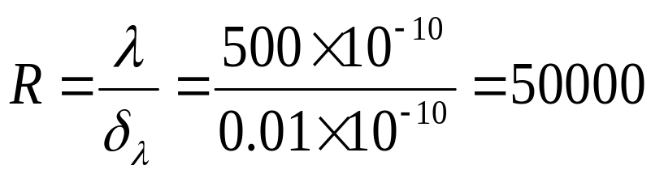
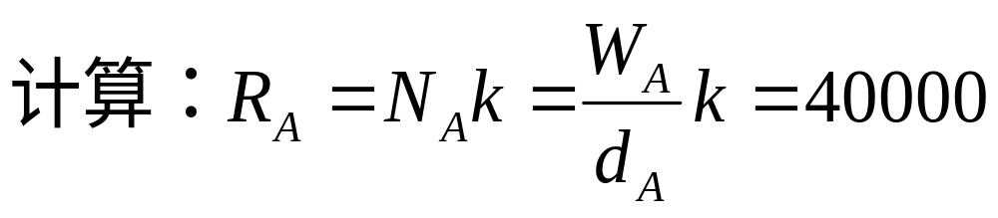
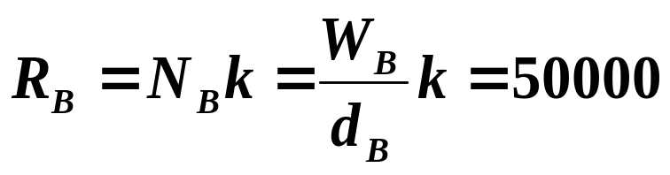
2、因为：
光栅的理论分辨率R 等于光栅刻线数与光谱级 次的乘积：
要分辨500nm和 500.01nm这
两条谱线，需要分辨本领大于：

Slide 23
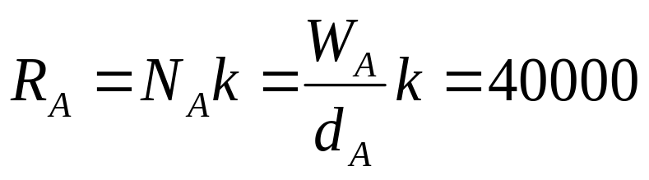
结论
虽然大光栅B将这两条谱线分开的角度小于
小光栅A的，但B光栅恰能分辨这两条谱线，
而A光栅则不能分辨。
大光栅（面积较大）的分辨本领比小光栅的大 。

Slide 24
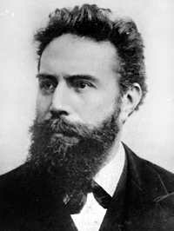
德国物理学家
伦琴
M.K.RÖntgen
(1845-1923)

Slide 25
8-6 X 射线晶体在的衍射
1895年伦琴用高速电子流冲击固体靶发现X 射线。
X 射线是波长很短的电磁波，穿透能力很强。
X 射线的波长： 0.01 ~ 10nm
阴极
阳极
（对阴极）
X射线管
4
5
10
~
10
V
+

Slide 26
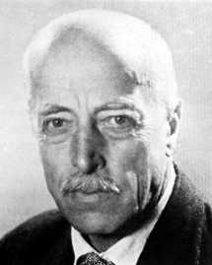
德国物理学家
劳厄
M.von.Laue
(1879-1960)
1912年提出设想：晶体中粒子排列规则，间距0.1nm, 则可把晶体看作三维立体光栅。

Slide 27

X 射线衍射-----劳厄实验
铅
屏
X
射
线
管
底
片
晶体
衍射图样和晶体内部粒子
的排列有关 .根据劳厄斑
点的分布可算出晶面间距，
掌握晶体点阵结构。
劳
厄
斑
点

Slide 28
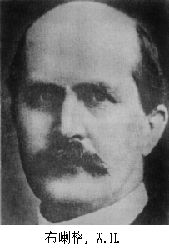
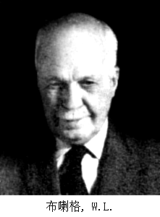
布喇格父子(W.H.Bragg, W.L.Bragg)
对伦琴射线衍射的研究：

Slide 29
布喇格父子(W.H.Bragg, W.L.Bragg)对伦琴射线衍射的研究：把晶体当成反射光栅
φ
O
φ
.
d
晶格常数
(晶面间距)
d
.
.
A
φ
B
.
C
φ
掠射角
各原子层所散射的射线中,反射角等于入射角方向上的
光最强,且随掠射角变化而改变.

Slide 30
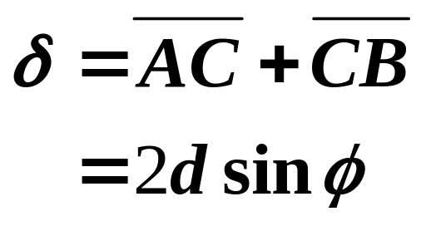
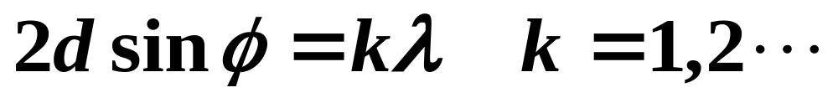
d
晶格常数
(晶面间距)
φ
掠射角
φ
O
φ
相邻两晶面反射的光线光程差 :
.
d
.
.
A
φ
B
.
C
干涉加强条件（晶体衍射的布喇格公式）：
从不同方向看同一晶体，可看到不同晶面族，当X射线入射到不同晶面族， φ不同，d也不同，则在相应放射方向得到干涉加强

Slide 31
符合上述条件时，各层晶面的反射线干涉后将相互加强。
讨论：
1. 如果晶格常数已知，可以用来测定X射线的波长，进行伦琴射线的光谱分析。
2. 如果X 射线的波长已知，可以用来测定晶体的晶格常数，进行晶体的结构分析。

